Slide 1
Задание для самостоятельного выполнения
Какой этап завоевания Российской империей Средней Азии приходится на захват Хивинского ханства?
А) Второй этап С) Четвёртый этап
2. Сколько тысяч солдат были направлены на завоевание Хивинского ханства?
В) 13 тысяч С) 14 тысяч
3. Когда завоевали Хивинское ханство?
А) 21 августа 1871 г. В) 25 июня 1872 г.
В) Третий этап
А) 12 тысяч
С) 29 мая 1873 г.

Slide 2
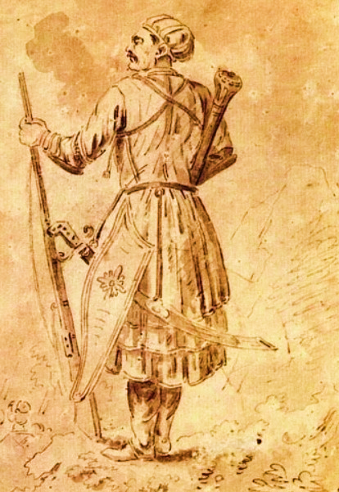
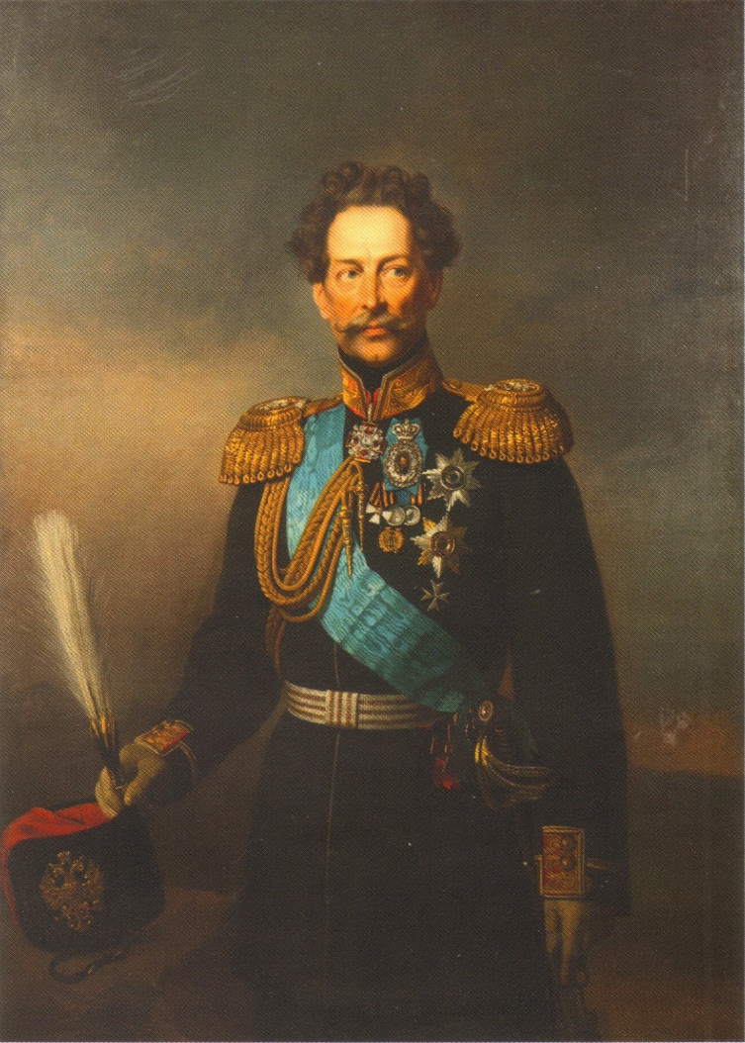
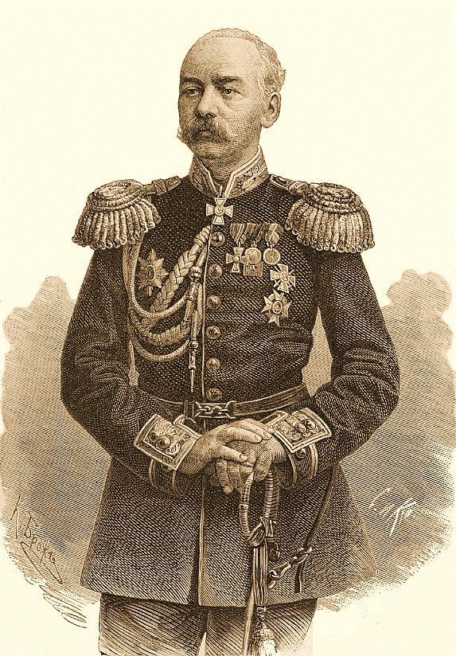
Задание для самостоятельного выполнения
Какой из полководцев попался в хитрый план Хивинского хана?

Slide 3
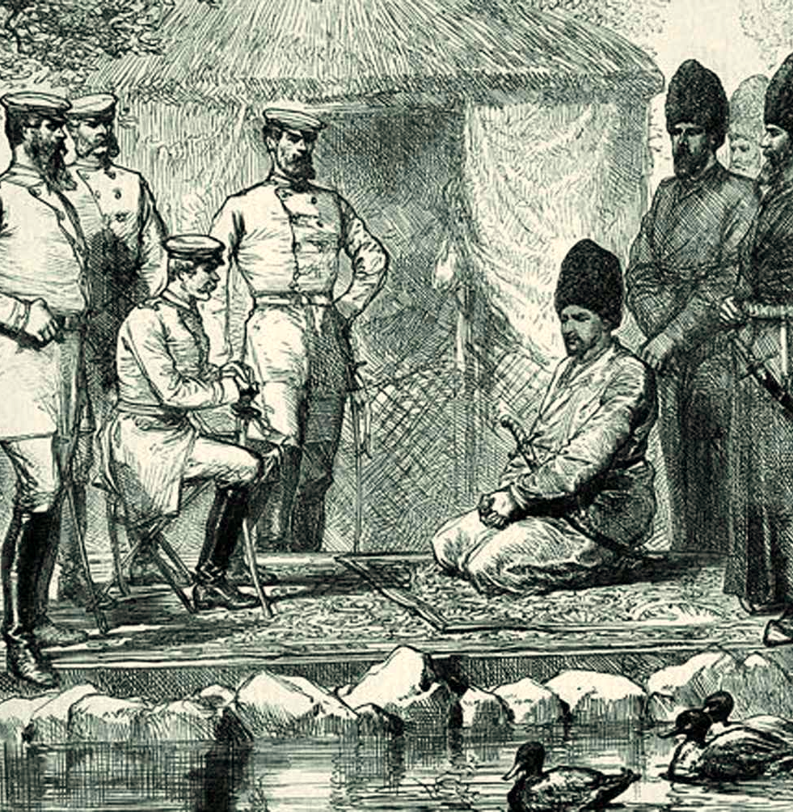
История Узбекистана
9
класс
Тема:
Установление протектората Российской империи над Хивинском ханством (Закрепление)

Slide 4
ПЛАН
Заключение Гандимянского договора
Условия Гандимянского договора
Положение населения Хивинского ханства

Slide 5
Попытки захватить Хиву
1717 год – первая попытка завоевания Хивинского ханства закончилась поражением
1839 год – вторая попытка завоевания Хивинского ханства закончилась неудачей
1873 года –третья попытка завоевания Хивинского ханства закончилась установлением протектората

Slide 6
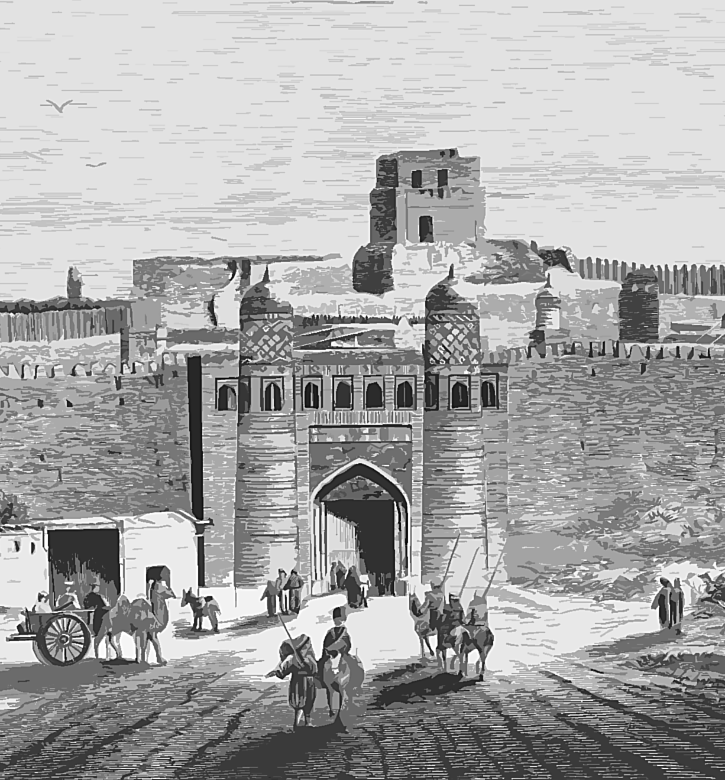
Завоевание Хивинского ханства Российской империей
Подступившие к Хиве войска под руководством Кауфмана приступили к осаде. Однако и в этот раз войскам царского правительства не удалось занять город, в итоге были открыты южные ворота Хазараспа врагу 29 мая 1873 года, что привело к завоеванию города.
Кауфман выбрал тактику переговоров. После завоевания Хивы Кауфман, кроме наложения контрибуции, издал приказ собрать древние рукописи и материальные ценности: ханский престол и корону, монеты и атрибуты кунградской династии, которые были отправлены в Санкт-Петербург.

Slide 7
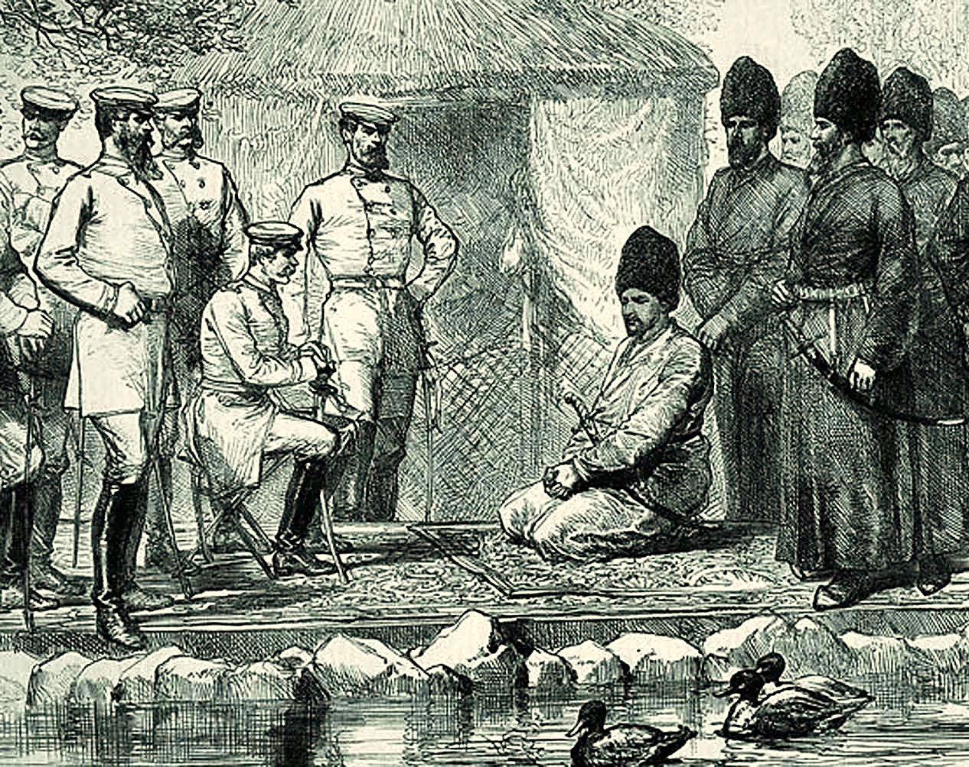
Заключение Гандимянского договора
После завоевания Хивы К.Кауфман отправился в свою резиденцию, распо-ложенную в Гандимяне для переговоров с хивинским ханом.
12 августа 1873 года хивин-ский хан Мухаммад Рахим-хан II вынужден был подпи-сать предложенный Кауф-маном мирный договор. Договор подчеркивал под-чинение хивинского хана Российской империи.

Slide 8
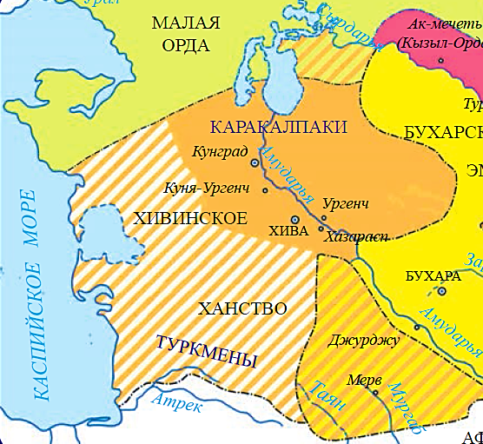
Заключение Гандимянского договора
Правый берег Амударьи, относящийся к Хивинскому хан-ству, примыкавшие к нему земли вместе с проживающими на них оседлыми и кочевыми племе-нами отходили к России.
В Гандимянском договоре было записано о том что в лево-бережье Амударьи, в местах удобных и нужных для русских, они имеют право строить свои пристани. Хивинское прави-тельство обязана охранять данные сооружения.

Slide 9
Условия Гандимянского договора
По условиям договора
В 1873 году с Хивинским ханством был подписан договор, согласно которому царское правительство наделялось исключительными правами в Хивинском
ханстве
1
Мухаммад Рахимхан II признает себя вернопод-данным Императора Все-российского
2
Правый берег Амударьи, относящийся к Хивинскому ханству, примыкавшие к нему земли отходили к России
3
Правительство Хивы не имеет права принимать кого бы то ни было, отрекается от налаживания непосредственных дружеских отношений с соседними правителями и ханами
4
Российским купцам предоставлялось исключительное право прохода по Амударье. За безопасность российских купцов и сохранность их товаров отвечали представители местной власти
5
Российские купцы получали право свободно разъезжать по всему ханству и торговать без всякой пошлины.

Slide 10
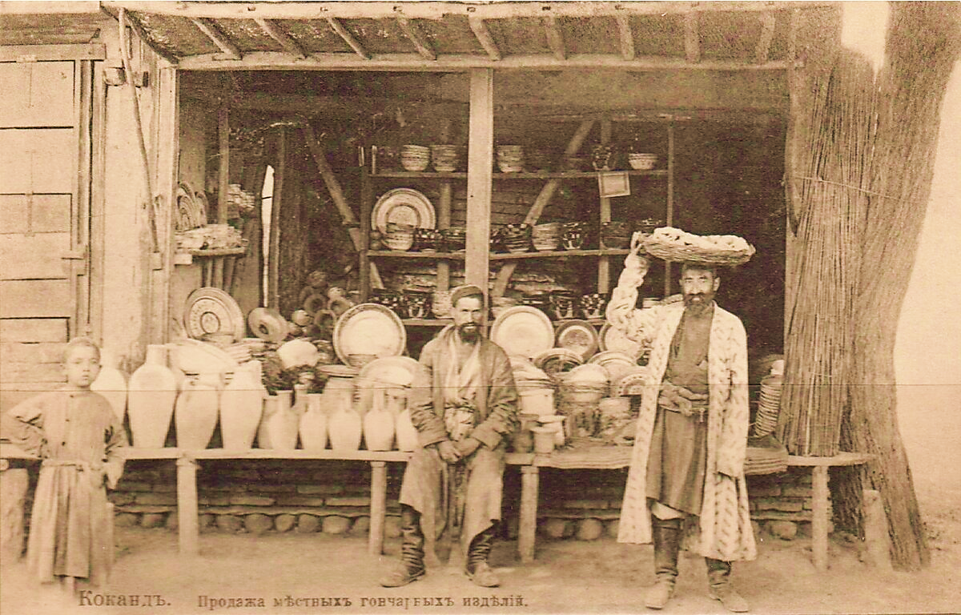
Положение населения Хивинского ханства
На Хивинское ханство налагалась тяжелая контрибуция в размере 2 миллионов 200 тысяч рублей.
За отсутствием данной суммы в ханской казне, она должна быть собрана с хивинского народа.
Их уплата планиро-валась с двадцати-летней отсрочкой.

Slide 11
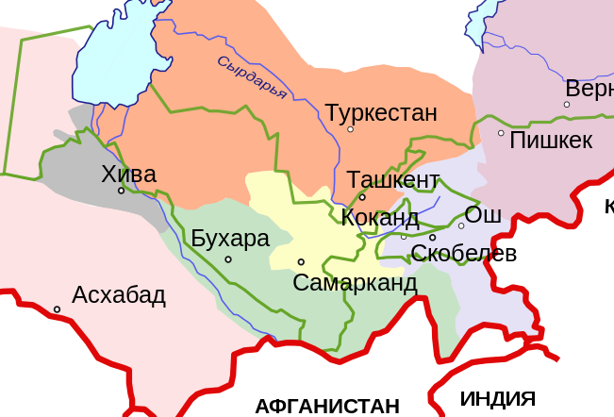
Завоевание Хивинского ханства Российской империей
В конечном итоге, территория ханства сокращалась в три раза. Хотя Хивинское ханство и сохранило свое название, но фактически оно полностью утратило самостоятельность, превратившись в протекторат России.

Slide 12
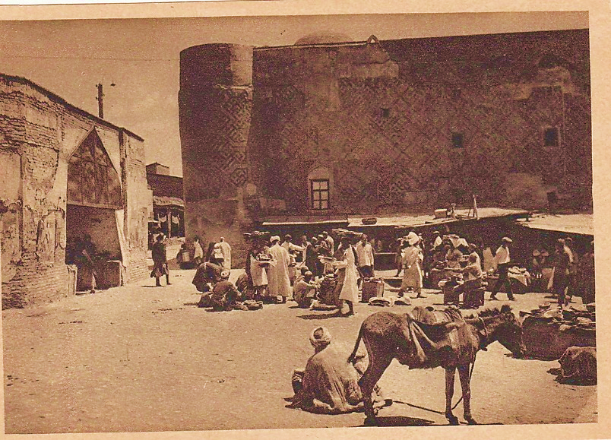
ВЫВОДЫ
Гандимянский договор низводил Хивинское ханство до уровня мелкого бекства, пол-ностью подчинённого Российской империи. Договор привёл насе-ление ханства к краю нищеты, устанавливая новые налоги и новые повинности, ложивши-еся тяжким бременем на плечи народа.

Slide 13
Проверь себя
Февраль 1873 г.
…
29 мая 1873 г.
…
12 августа 1873 г.
…
…
Май 1873 г.

Slide 14
Проверь себя
Февраль 1873 г.
Русская армия выступила на завоевание Хивинского ханства
29 мая 1873 г.
Русская армия завоевала Хиву
12 августа 1873 г.
Подписан Гандимянский договор
Русская армия подошла к границам Хивинского ханства
Май 1873 г.

Slide 15
Задание для самостоятельного выполнения
Повторите параграф №11
Ответьте на вопросы в конце параграфа
Заполните кластер

Slide 16
Задание для самостоятельного выполнения
Условия Гандимянского договора

